Slide 1
“TIPOS DE GRÁFICOS”
Profesora: Tamara Burgos

Slide 2
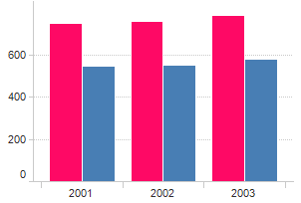
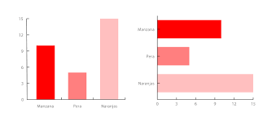
GRÁFICO DE BARRA:
También conocido como diagrama de columnas es un representación bidimensional de datos e información resumida en una imagen. Existen dos tipos de gráfico de barra el de:
Barra simple
Barra doble
Ambos pueden ser graficados de manera vertical y horizontal, dependiendo de como ubiquemos los datos del eje x e y.
SIMPLE
DOBLE

Slide 3
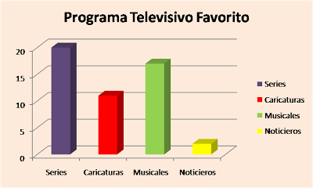
Representación de datos gráfico de barra simple:
Encuesta realizada a 47 personas sobre el programa preferido que suelen ver, se le entregaron 4 opciones:
PROGRAMAS | N° PERSONAS
SERIES | 20
CARICATURAS | 15
MUSICALES | 10
NOTICIEROS | 2
TOTAL | 47

Slide 4
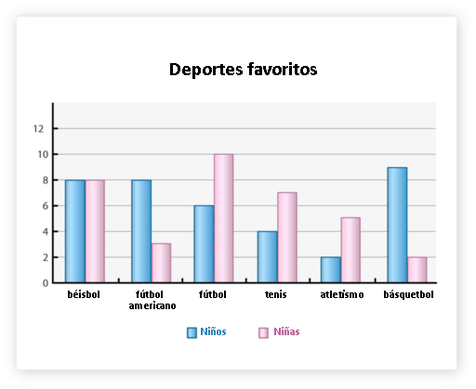
Representación de datos gráfico de barra doble:
Encuesta realizada a 72 estudiantes de un colegio donde se les preguntó su deporte preferido dentro de las opciones dadas. Respondieron niñas y niños y se grafica de la siguiente manera.
DEPORTE | NIÑAS | NIÑOS
BEISBOL | 8 | 8
F.AMERICA | 3 | 8
FÚTBOL | 10 | 6
TÉNIS | 7 | 4
ATLETISMO | 5 | 2
BÁSQUETBOL | 2 | 9
TOTAL | 35 | 37

Slide 5
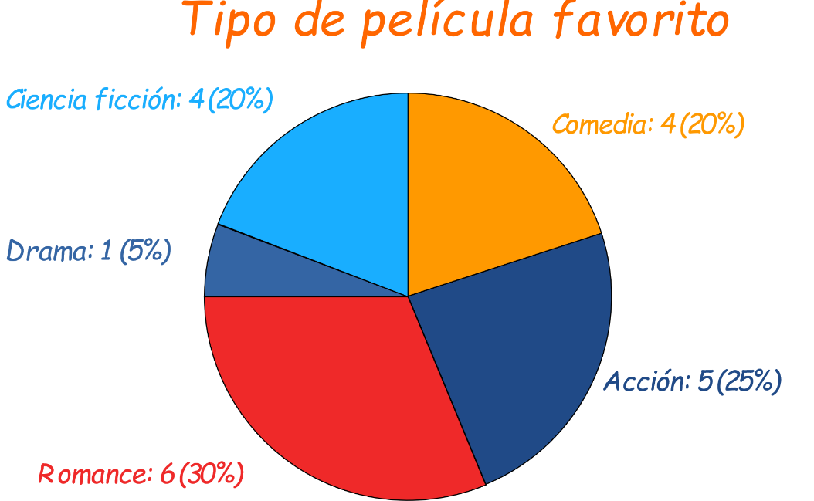
Representación de datos en gráfico circular:
La siguiente encuesta fue realizada a 20 personas que iban por la calle el cual el tema consistía en su tipo de película favorita, donde se les dió 5 opciones y los resultados fueron los siguientes:
TIPOS DE PELÍCULAS | N° PERSONAS
CIENCIA FICCIÓN | 4
DRAMA | 1
ROMANCE | 6
ACCIÓN | 5
COMEDIA | 4
TOTAL | 20

Slide 6
Desarrolla la siguiente actividad en tu cuaderno de matemática:
Grafica cada información entregada según lo que se pide:
A 22 estudiantes del Colegio San Ignacio se les realizo la siguiente encuesta :
¿Qué estilo musical es tu preferido? Y se les entregó las opciones que se muestran en la tabla de datos:
Gráfico de barra simple
Estilo musical | N° personas
Romántico | 1
Hip-hop | 7
Cumbia | 9
Reguetón | 5
TOTAL | 22

Slide 7
¿Qué color prefieres? Es la pregunta a una encuesta que se realizó a 50 personas hombres y mujeres, los resultados fueron los siguientes según las opciones entregadas:
GRÁFICO DE BARRA DOBLE
COLOR | HOMBRE | MUJER
AMARILLO | 4 | 7
ROJO | 5 | 5
AZUL | 8 | 3
VERDE | 8 | 10
TOTAL | 25 | 25

Slide 8
Con la misma encuesta realizada anteriormente, represéntala en un gráfico circular:
A 22 estudiantes del Colegio San Ignacio se les realizó la siguiente encuesta :
¿Qué estilo musical es tu preferido? Y se les entregó las opciones que se muestran en la tabla de datos:
Estilo musical | N° personas
Romántico | 1
Hip-hop | 7
Cumbia | 9
Reguetón | 5
TOTAL | 22

Slide 9
Buen trabajo ! ☺
Envía las fotos de la actividad realizada a la profesora, recuerda enviar una imagen de calidad.
QUE TENGAS UN EXCELENTE DÍA.

